Slide 1
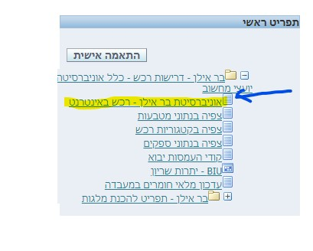
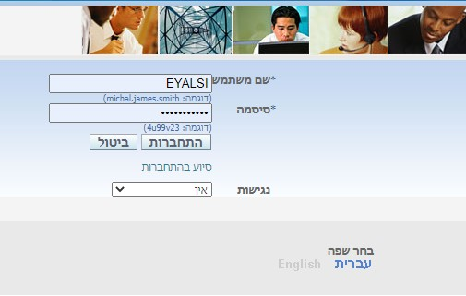
החזר כספי באמצעות מערכת בר נט
הקלק על " אוניברסיטת בר אילן – רכש באינטרנט"
בצע כניסה למערכת באמצעות שם משתמש וסיסמת מערכת בר נט האישית

Slide 2
מהעמוד שנפתח, הקלק על "החזר כספי"
הקלק על "עובד\סטודנט – החזרה באמצאות העברה בנקאית"

Slide 3
הקלד את תיאור הפריט\השירות שרכשת בגינו הנך מבקש החזר כספי
הקלד את הסכום ההחזר (כפי שנקוב בחשבונית הרכישה), חשוב להזין את הסכום כולל מע"מ
3. הזן את שמך המלא ובחר אותו מתוך הרשימה שנפתחת
4. הזן את שמך המלא
5. הזן את מספר החשבונית המדויק
6. בחר מסכים מהרשימה הנפתחת בתיבת הטקסט
7. לחץ על הוסף לעגלה

Slide 4
לחץ על כפתור" הצגת עגלה וקופה"
לחץ על כפתור "קופה"

Slide 5
תיאור הדרישה: " החזר כספי בגין......."
יחידה: L280 (יש לבחור מהרשימה שנפתחת)
הזן את שמך המלא
הזן מספר טלפון נייד
הקלק על "כתובת חד פעמית" והזן בתיבת הטקסט הנפתחת את כתובת מגוריך
הקלק על "הזנת חשבון חיובים"

Slide 6
הקלק על "הזנת חשבון חיובים"
לחץ על האייקון הקטן משאל לתיבת הטקסט

Slide 7
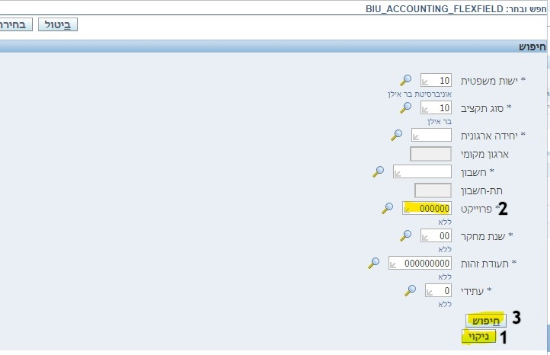
הקלק על לחצן "ניקוי"
הזן את מספר הפרויקט האישי שלך
לחץ על לחצן "חיפוש"

Slide 8
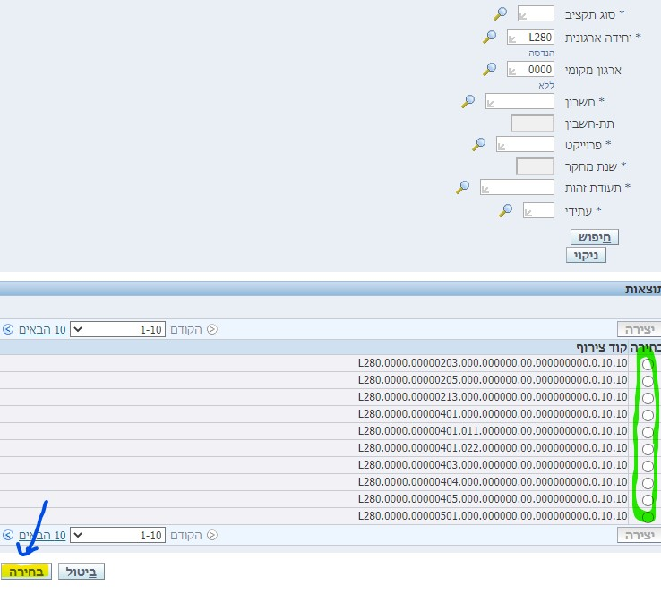
בחר את סעיף התקציבי, ממנו יחויב סכום ההחזר הכספי שיועבר לחשבונך האישי
הקלק על לחצן "בחירה"

Slide 9
לחץ על כפתור "החלה"
ושוב לחץ על כפתור "החלה"

Slide 10
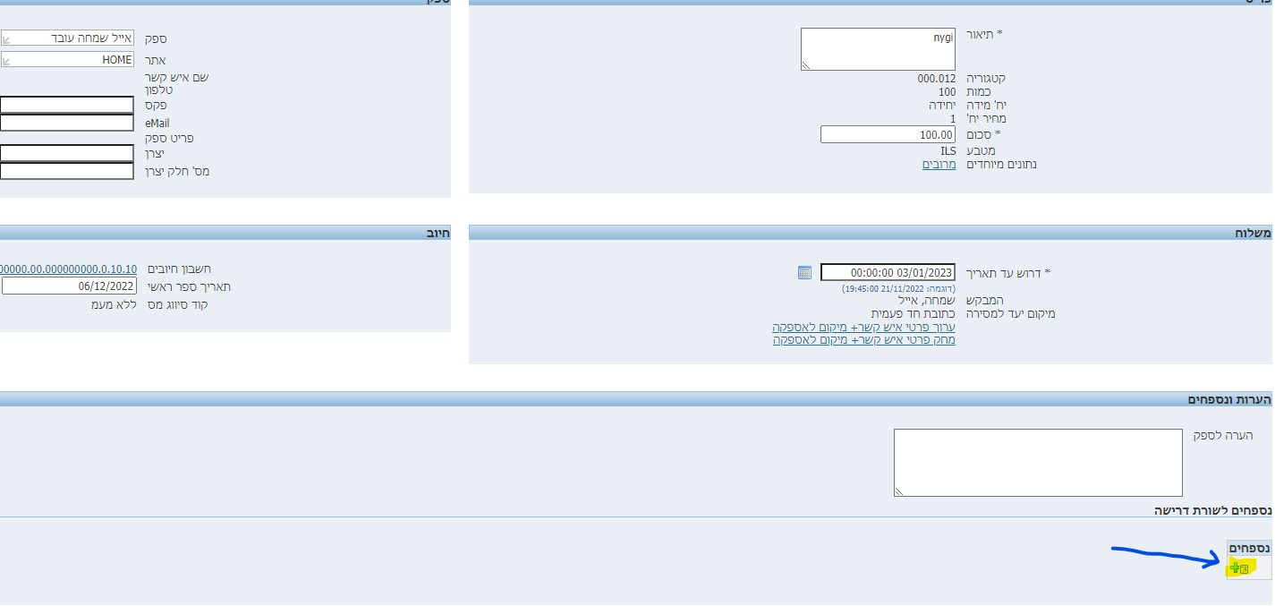
סמן את תיבת הסימון שבתחילת השורה
ולחץ על לשונית "עדכון"
הקלק על האייקון " + " מתחת לכותרת "נספחים" שנמצאת בתחתית העמוד

Slide 11
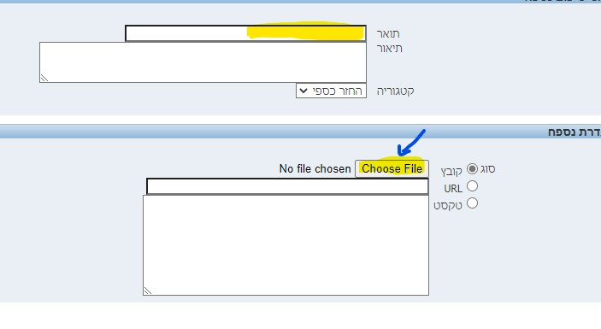
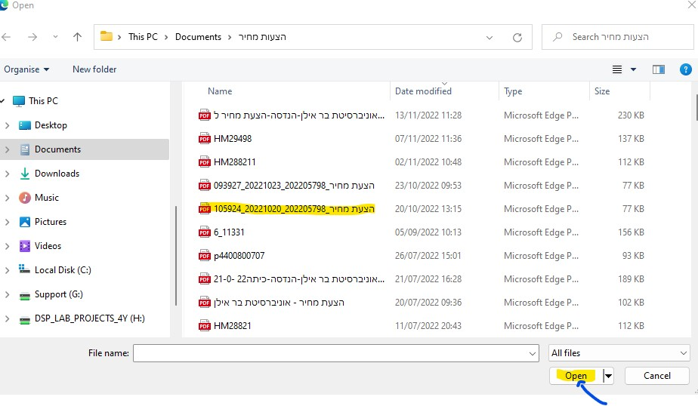
בתיאור הזן "החזר כספי"
לחץ על לחצן “Choose File”
בחר את קובץ החשבונית הסרוק מתוך התיקייה ששמרת במחשבך
לחץ על לחצן “Open”

Slide 12
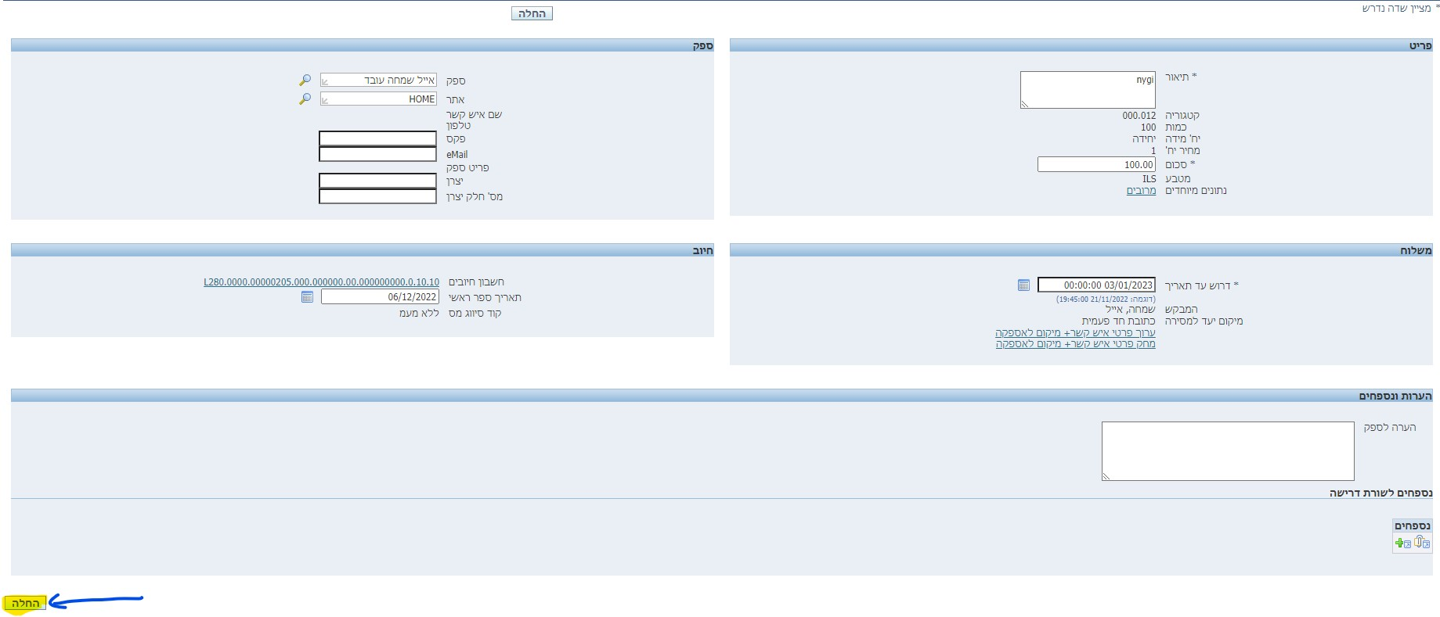
וודא ששם הקובץ התווסף בסמוך ללחצן “Choose File”
ולחץ על כפתור "החל"
בעמוד שנפתח, לחץ שוב על לחצן "החל"

Slide 13
לחץ שוב על לחצן "החלה"
לחץ על לחצן "הבא"

Slide 14
בהערה למאשר, הזן את מהות ההחזר שהנך דורש
לחץ על לחצן "הבא"

Slide 15
לחץ על לחצן "הגשה"

